Slide 1
Учитель начальных классов
Солтаева А.А.
МБОУ «СОШ с.Терское»

Slide 4
1) Как правильно выбрать профессию.
Учитель: Как же выбрать профессию и не ошибиться в своём выборе?
Существует формула выбора профессии и состоит она из трёх частей.
“Хочу” - это ваши интересы склонности, желания и мечты.
“Могу” - это ваши способности и здоровье.
“Надо” - это потребность в кадрах, т.е. какие профессии, пользуются или будут пользоваться в ближайшее время спросом.

Slide 5
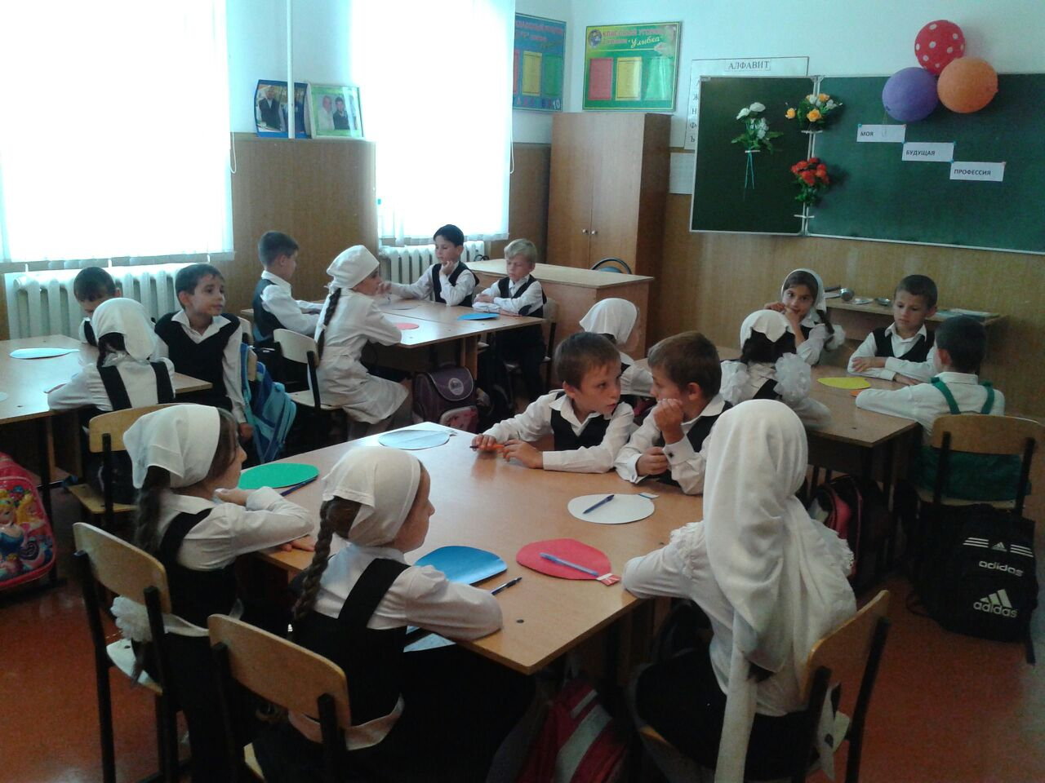

Slide 6
Вырос здесь микрорайон. Строил это чудо – он! И ребёнок и родитель Знают это – он - (строитель)

Slide 8
Пословицы
1. “Труд кормит, а лень портит!”
2. “Глаза страшатся, а руки делают”

Slide 9
Учу ребятишек читать и писать, Природу любить, людей уважать.

Slide 10
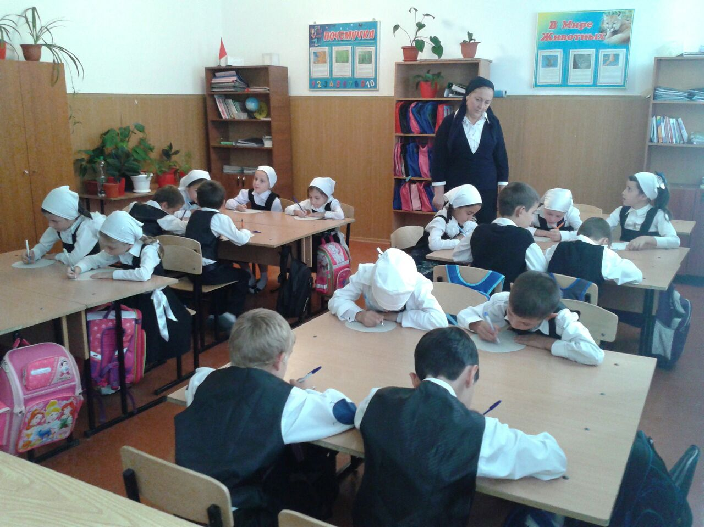

Slide 11
Пословицы
1. Мало хотеть, надо уметь!
2. “Терпенье и труд всё перетрут.

Slide 13
Кто с больным всегда сидит? Как лечиться говорит? Кто болен капли предложит принят Тому, кто здоров, - разрешит погулять.

Slide 14
Пословицы
1. “ Работа красит человека”
2. “Кто любит труд, того люди чтут”

Slide 15
Скажут, кто так вкусно Готовит щи капустные? Пахучие котлеты, Салаты, винегреты, Все завтраки, обеды?

Slide 17
1 “Кто любит трудиться, тому дома не сидится”
2. “Маленькое дело лучше большого безделья”

Slide 18
На свете много разных профессий. Каждая необходима и важна. Я желаю вам выбрать себе профессию по душе. Только тот счастлив, кто своим трудом радует других. О человеке любящем свою профессию и приносящем пользу людям говорят, что он – мастер золотые руки. Я желаю вам правильно выбрать свой путь в жизни. Удачи вам, ребята!

